Slide 1
제6회 정례 총학생회의 안내사항

Slide 2
정례 회의 일정
 | 월 | 화 | 수 | 목 | 금
오후 1시 30분 | 학급회의록 수집
오후 6시 | 생활부 회의 | 총학생회의 |  | 전공부 회의
오후 10시 |  | 기획재정부 회의 |  | 기숙사 자치부 회의

Slide 3
업무
생활부
학급 자치 관리 : 학급회의 결과 수집
학생 소통 : 정보 전파, 학생 투표(설문) 진행 등
행정 : 학교 규칙 집행
사법 : 규칙 불이행에 따른 벌칙 집행
기획재정부
행사 준비, 진행, 정리 : 최소 행사 1개월 전 준비 시작
예산안 수립, 집행, 정리
전공부
1개월 간격으로 전교생 관심사, 전공동아리, 전공 관련 행사 조사 및 정보 가공하여 배포
학교 운영 관련 프로젝트 관리

Slide 4
업무
기숙사 자치부
1개월 간격으로 기숙사 내 규칙 근거 수집 및 정리
기숙사 관련 민원 처리
기숙사 관련 규칙의 집행

Slide 5
회의
총학생회의
생활부 회의
각 부서 안건 상정
안건 브리핑
안건 검토 및 표결
회의 내용 정리
학급회의 결과 브리핑
안건 도출 및 정리
정보 전달 현황 확인
규칙 집행 현황 확인
회의 내용 정리
기획재정부 회의
전공부 회의
현재 진행중인 행사 현황 브리핑
현재 진행중인 행사 관련 안건 도출 및 정리
다음 진행할 행사 브리핑
다음 진행할 행사 관련 안건 도출 및 정리
회의 내용 정리
전교생 관심사 조사 현황 브리핑
전공동아리 조사 현황 브리핑
전공 관련 행사 조사 현황 브리핑
안건 도출 및 정리
회의 내용 정리

Slide 6
회의 상 주의사항
모든 회의 내용은 회의록에 기록되어야 한다.
회의록은 학생회 GitHub Repository의 “meeting logs/(부서명 디렉토리)”에 업로드 되어야 한다.
총학생회의에 상정할 안건은 가결 / 부결로 결정될 수 있도록 상세하게 준비되어야 한다.

Slide 7
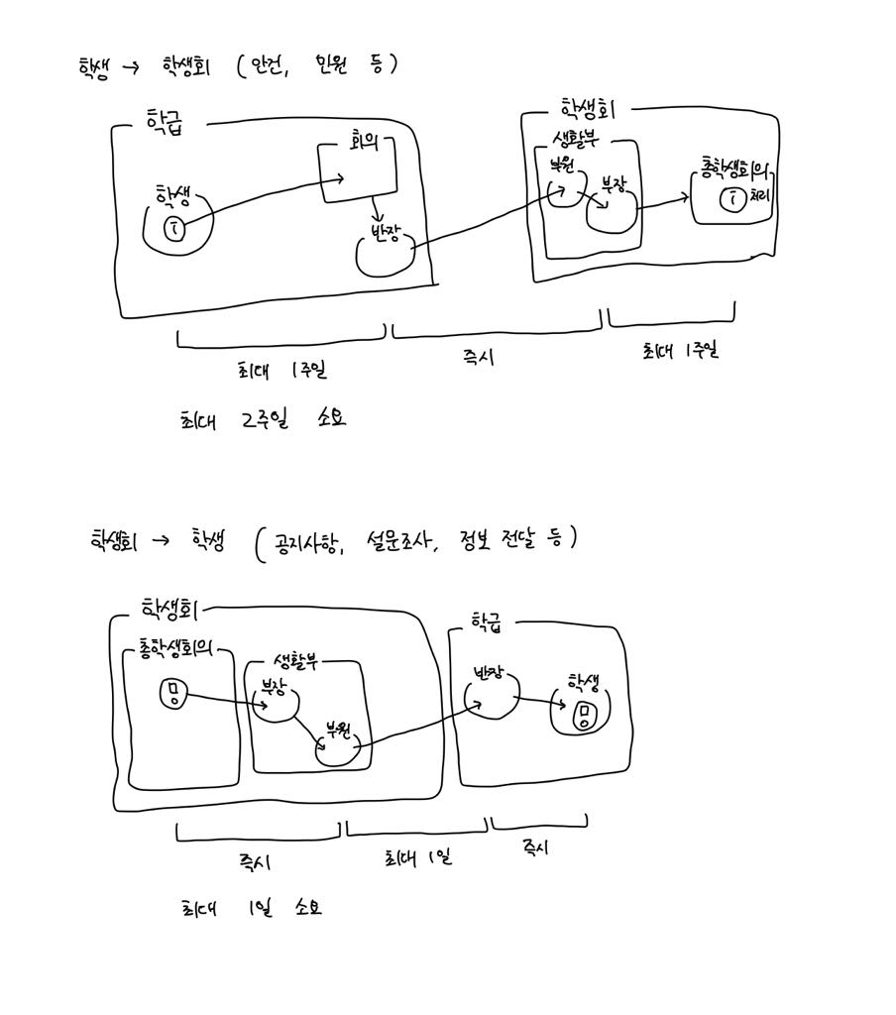
학생 / 학생회 간 전달 경로

